Slide 1

ỦY BAN NHÂN DÂN PHƯỜNG VIỆT HƯNG
TRƯỜNG MẦM NON GIANG BIÊN
LĨNH VỰC PHÁT TRIỂN NGÔN NGỮ
ĐỀ TÀI: THƠ "TÌNH BẠN"
LỚP MGL A3

Slide 2



Slide 3
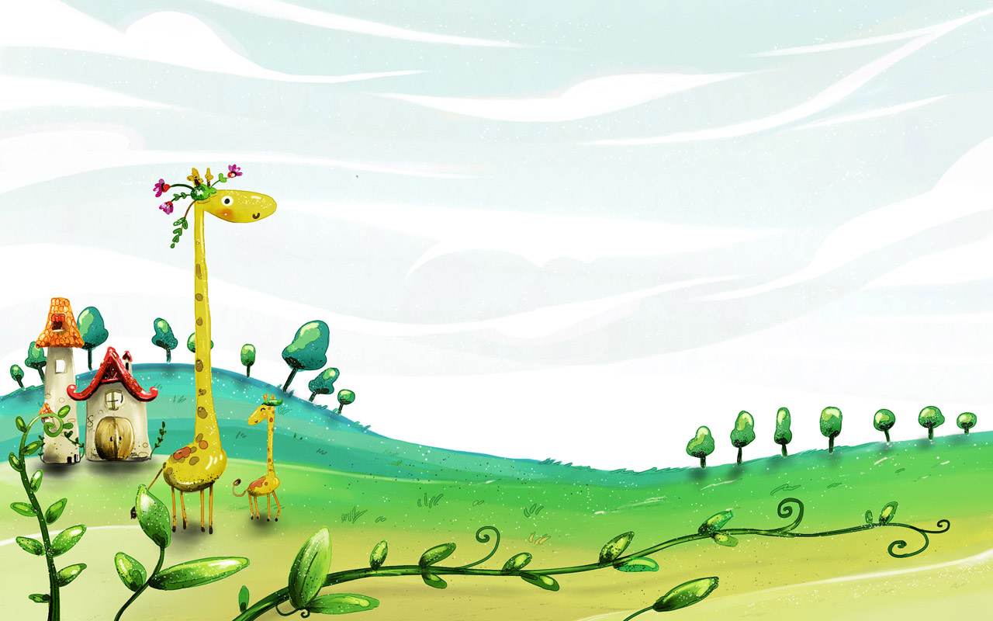
Bài thơ:
" Tình bạn"

Slide 4
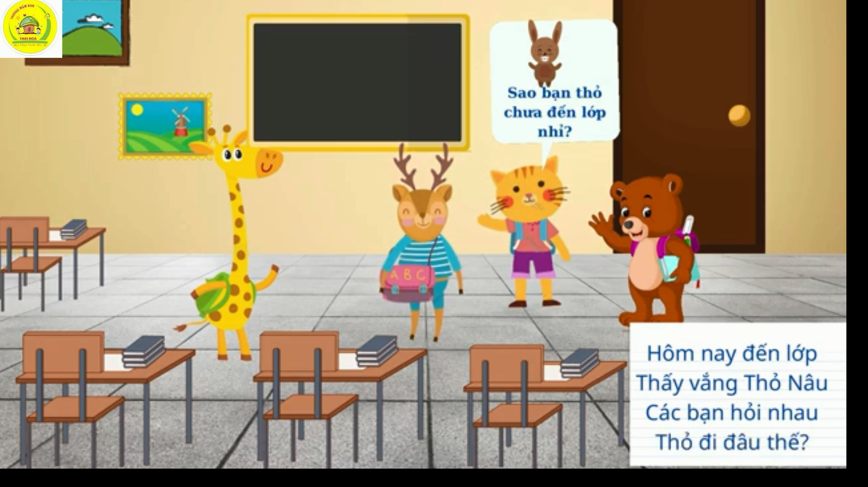

Slide 5
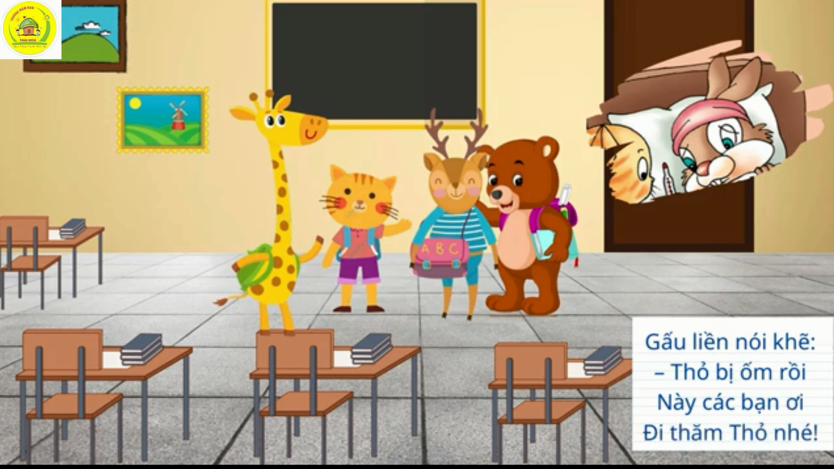

Slide 6
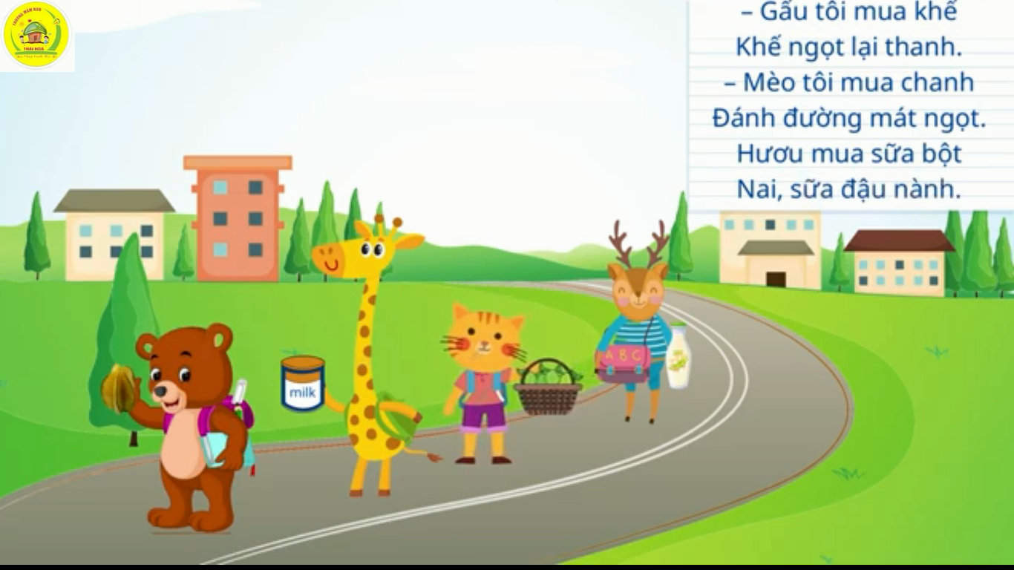

Slide 7
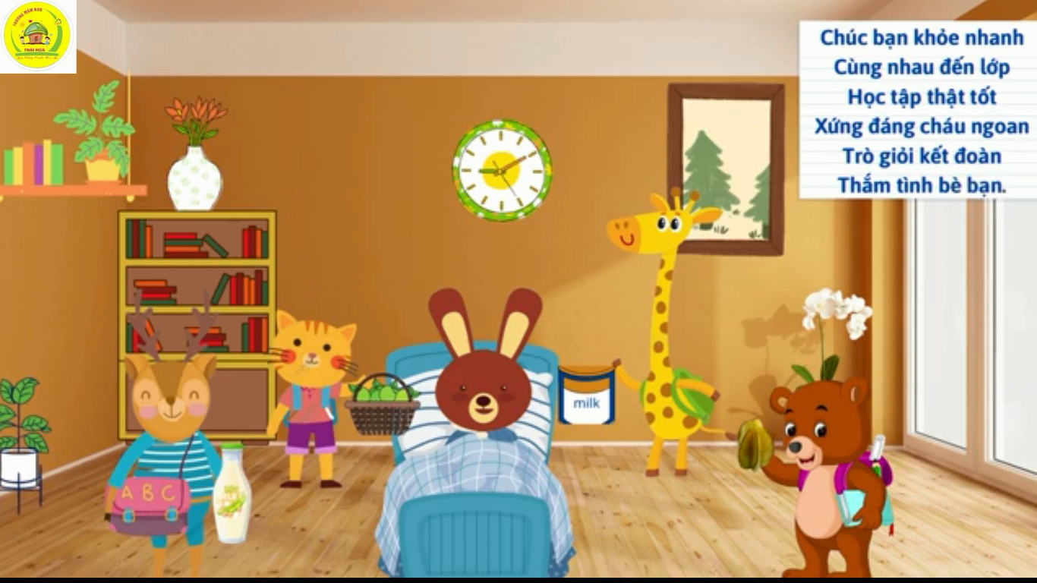

Slide 8
Đàm thoại

Slide 9

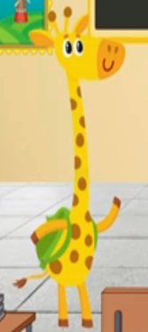
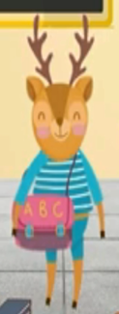
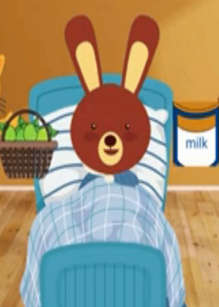
Hôm nay đến lớp các bạn thấy vắng ai? Vì sao?
A. Vắng hươu, vì hươu đi chơi
B. Vắng nai vì nai ngủ quên
C. Vắng thỏ nâu, vì thỏ nâu bị ốm

Slide 10
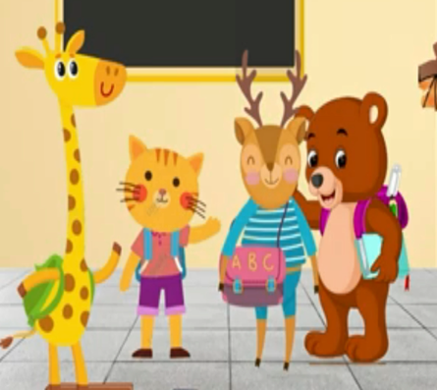
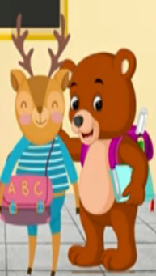
Khi biết thỏ bị ốm các bạn làm gì?
A. Các bạn rủ nhau đi thăm bạn ốm
B. Các bạn không làm gì cả

Slide 11
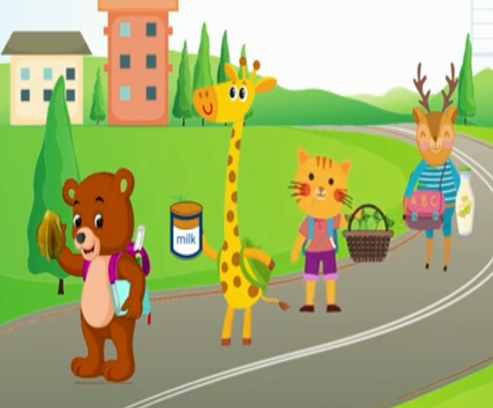
Các bạn mua gì tặng thỏ?
A. Khế, Chanh, Sữa, Sữa đậu nành
B. Cam, Dừa, Kẹo, Bánh ngọt

Slide 12
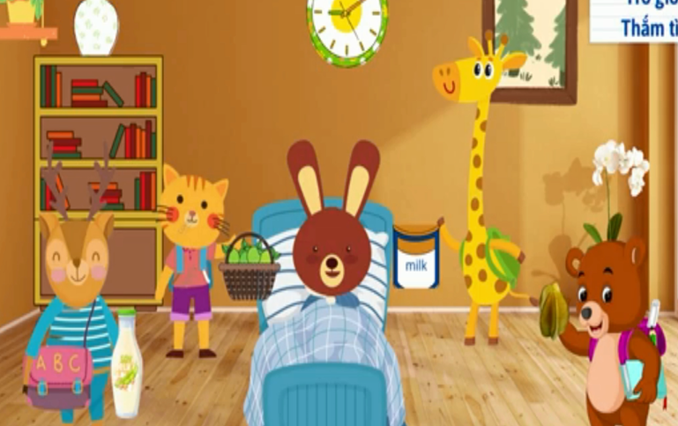
Các bạn mong thỏ điều gì?
A. Mong bạn khỏi để đến lớp
B. Mong bạn khỏi để đi chơi

Slide 13
Giáo dục: Qua bài thơ tình bạn, các con hãy nhớ luôn đoàn kết với bạn bè trong lớp. Học hành chăm chỉ để luôn là trò ngoan

Slide 14
Trẻ đọc bài thơ

Slide 15
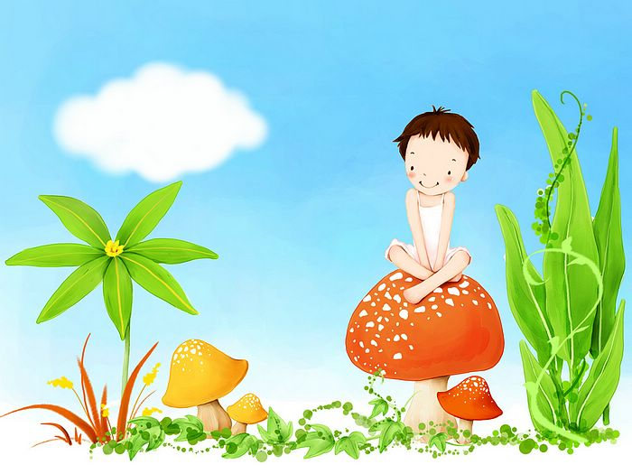
Bài học kết thúc.
Tạm biệt!
Bài hát: Bốn phương trời

